Slide 1


GOBIERNO NACIONAL DE
LA REPUBLICA DEL ECUADOR
Av. 10 de Agosto y J. Washington
Telfs.: 3998300 – 3998400 …………3998400 – 3998600
………...Ext: 1301
www.finanzas.gob.ec
VINCULACION
INTERINSTITUCIONAL DE LA
TESORERIA DE LA NACION (MF)
CON
EL BANCO CENTRAL DEL
ECUADOR (BCE)

Slide 2
GOBIERNO NACIONAL DE
LA REPUBLICA DEL ECUADOR
Av. 10 de Agosto y J. Washington
Telfs.: 3998300 – 3998400 …………3998400 – 3998600
………...Ext: 1301
www.finanzas.gob.ec
VINCULACION LEGAL INTERINSTITUCIONAL
TESORERIA DE LA NACION (TN) BANCO CENTRAL DEL ECUADOR (BCE)
CONSTITUCION DE LA REPUBLICA DEL ECUADOR Art. 299.- El Presupuesto General del Estado se gestionará a través de una Cuenta Única del Tesoro Nacional abierta en el Banco Central, En el Banco Central se crearán cuentas especiales para el manejo de los depósitos de las empresas públicas y los gobiernos autónomos descentralizados. Los recursos públicos se manejarán en la banca pública,.
CODIGO ORGANICO DE PLANIFICACION Y FINANZAS PUBLICAS (COPLAFIP) Art. 161.- Sistema Único de Cuentas.- El Sistema Único de Cuentas está conformado por: Cuenta Única del Tesoro Nacional; Subcuentas de los Gobiernos Autónomos Descentralizados (GADS); Cuentas de la Seguridad Social; Cuentas de las empresas públicas; y, Cuentas de la banca pública. Art. 166.- Manejo de la liquidez.- El ente rector de las finanzas públicas manejará y administrará los excedentes de liquidez de la Cuenta Única del Tesoro Nacional.
NORMAS TECNICAS DE TESORERIA 4.4.1 OBLIGATORIEDAD.- Toda entidad y organismo del Sector Público mantendrá en el depositario oficial de los fondos públicos sus saldos en una o las cuentas que fueren necesarias. En consecuencia ninguna institución pública podrá aperturar cuentas fuera del depositario oficial de los fondos públicos.
LEY ORGANICA DE REGIMEN MONETARIO Y BANCO DEL ESTADO Art. 75.- El Banco Central del Ecuador es depositario de los fondos del sector público. El Banco Central del Ecuador, puede celebrar convenios de corresponsalía con las demás instituciones del sistema financiero del país, para la recaudación, cobro y pago de fondos públicos y para las demás operaciones bancarias.

Slide 3
GOBIERNO NACIONAL DE
LA REPUBLICA DEL ECUADOR
Av. 10 de Agosto y J. Washington
Telfs.: 3998300 – 3998400 …………3998400 – 3998600
………...Ext: 1301
www.finanzas.gob.ec
COMPETENCIAS
TESORERIA DE LA NACION (MF) | BANCO CENTRAL DEL ECUADOR (BCE)
Administrador del Sistema único de Cuentas Disponer la apertura, cierre y actualización de cuentas Disponer las transferencias y pagos de obligaciones solicitadas por las instituciones del PGE a través de la herramienta informática eSigef Disponer inversiones de excedentes de la CUT Financiar con el rendimiento de las inversiones el PGE: Sector Salud y Educación Custodiar las acciones y títulos valores que se generen en la gestión pública Pagar por los servicios bancarios , en conformidad con las regulaciones del Directorio del BCE. Aplicar regulaciones del BCE en temas de cuentas de recaudación y fondos | Depositario Oficial de Recursos Públicos Y AGENTE FINANCIERO DEL ESTADO Ejecutar la apertura cierre y actualización de cuentas Utilizar el SPI para acreditación en cuentas institucionales (GADS), cuentas de beneficiarios públicos o proveedores en el Sistema Financiero Colocar valores para inversiones de manera que se garanticen en su orden, la seguridad, liquidez y rentabilidad Acreditar los rendimientos de inversiones financieras en la CUT Custodiar títulos valores cartulares y registrar los desmaterializados Determinar costos por servicios bancarios a través de regulaciones del Directorio BCE Emitir regulaciones para el Sistema Financiero

Slide 4
GOBIERNO NACIONAL DE
LA REPUBLICA DEL ECUADOR
Av. 10 de Agosto y J. Washington
Telfs.: 3998300 – 3998400 …………3998400 – 3998600
………...Ext: 1301
www.finanzas.gob.ec
MECANISMOS INSTITUCIONALES DE INTERACCION
REUNIONES REGULARES DE ALTO NIVEL Conformados por: Comité de Deuda y Financiamiento.- En el Ecuador (El Tesoro Nacional no participa en este Comité), esta compuesto por: el Presidente(a) de la República o su delegado, quien lo presidirá; el Ministro(a) a cargo de las finanzas públicas o su delegado y; el Secretario(a) Nacional de Planificación y Desarrollo o su delegado.. Directorio del BCE en el que el Ministro de Finanzas es miembro permanente. Entre los temas inherentes al Tesoro Nacional, se aprueban cuentas corrientes por exención en el exterior y en el sistema financiero nacional previa autorización del Ministro de Finanzas (dentro del país, cuando el BCE no pueda prestar algún tipo de servicios). MECANISMOS A NIVEL DE GRUPOS DE TRABAJO OPERACIONALES Existen grupos de trabajo a nivel operativo para: Implementar el Convenio de Interoperabilidad entre las instituciones, para mejorar el nivel de servicios, a través de la interacción de los sistemas informáticos del Ministerio de Finanzas y del BCE. Entre ellos se pueden detallar los siguientes ejemplos: BDF (Estados bancarios en línea), Pex, (Interoperabilidad para Pagos al exterior), entre el sistema eSIGEF (MF) y el SPI (BCE). Buzón del BCE (Intercambio de información de las bases de datos). 2. Intercambio de Pronósticos de Flujos de Caja para fines de inversión. (En proceso)

Slide 5
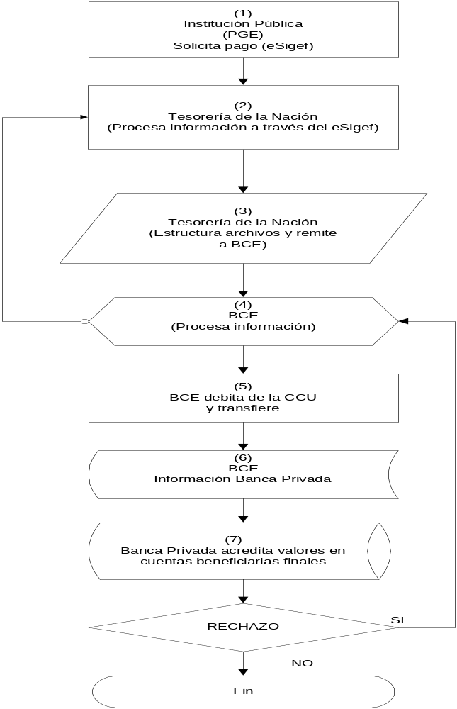
GOBIERNO NACIONAL DE
LA REPUBLICA DEL ECUADOR
Av. 10 de Agosto y J. Washington
Telfs.: 3998300 – 3998400 …………3998400 – 3998600
………...Ext: 1301
www.finanzas.gob.ec
PAGOS INTERNOS

Slide 6
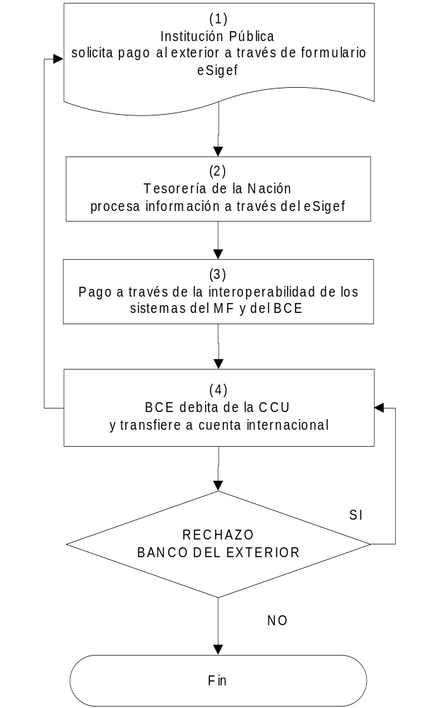
GOBIERNO NACIONAL DE
LA REPUBLICA DEL ECUADOR
Av. 10 de Agosto y J. Washington
Telfs.: 3998300 – 3998400 …………3998400 – 3998600
………...Ext: 1301
www.finanzas.gob.ec
PAGOS AL EXTERIOR

Slide 7
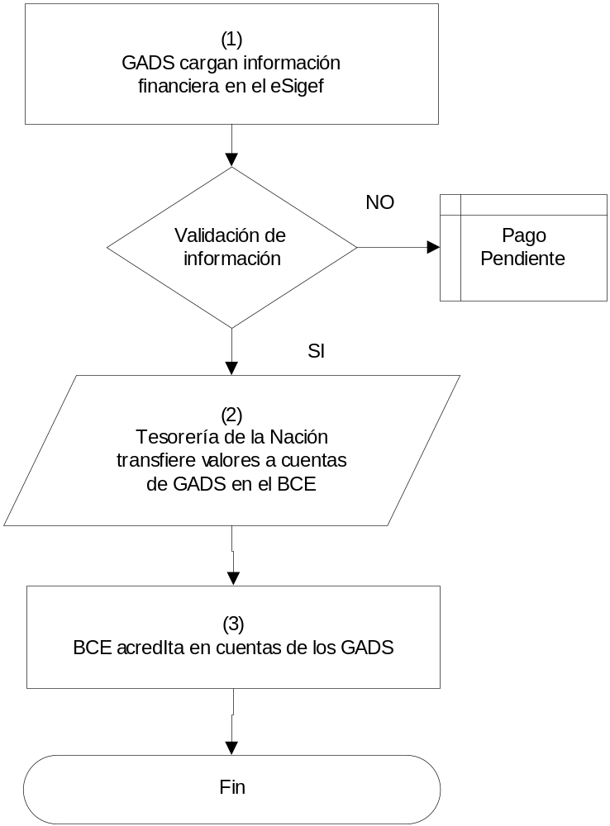
GOBIERNO NACIONAL DE
LA REPUBLICA DEL ECUADOR
Av. 10 de Agosto y J. Washington
Telfs.: 3998300 – 3998400 …………3998400 – 3998600
………...Ext: 1301
www.finanzas.gob.ec
TRANSFERENCIAS DE RECURSOS FISCALES A GADS

Slide 8
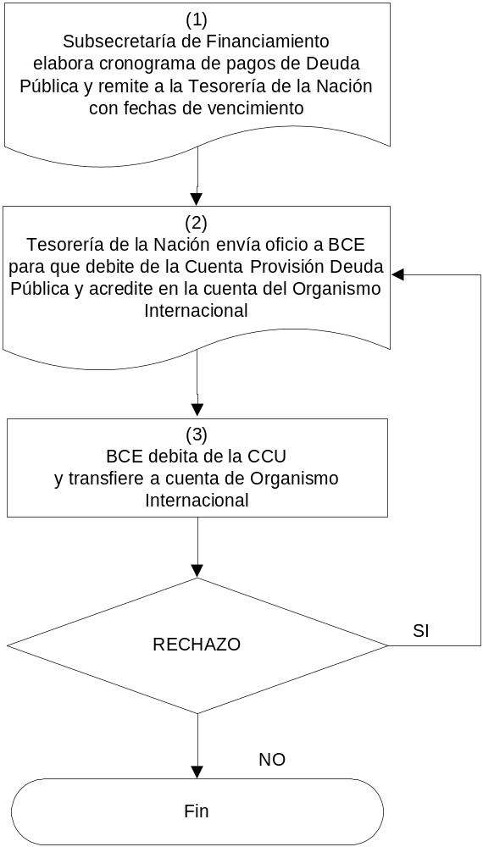
GOBIERNO NACIONAL DE
LA REPUBLICA DEL ECUADOR
Av. 10 de Agosto y J. Washington
Telfs.: 3998300 – 3998400 …………3998400 – 3998600
………...Ext: 1301
www.finanzas.gob.ec
PAGOS DE DEUDA PUBLICA

Slide 9
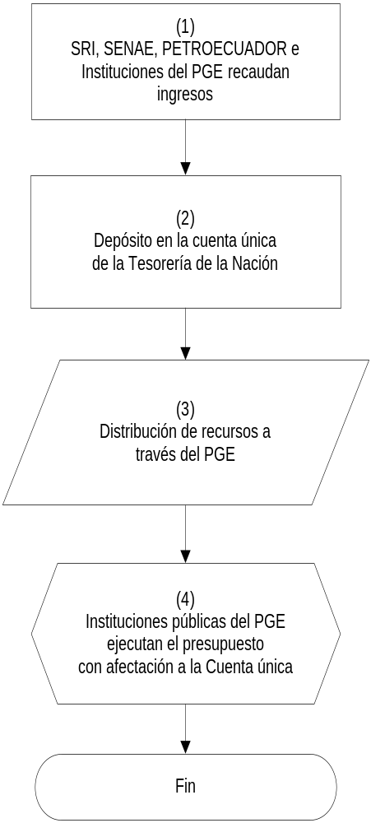
GOBIERNO NACIONAL DE
LA REPUBLICA DEL ECUADOR
Av. 10 de Agosto y J. Washington
Telfs.: 3998300 – 3998400 …………3998400 – 3998600
………...Ext: 1301
www.finanzas.gob.ec
RECAUDACION DE INGRESOS DEL PRESUPUESTO GENERAL DEL ESTADO

